Slide 1
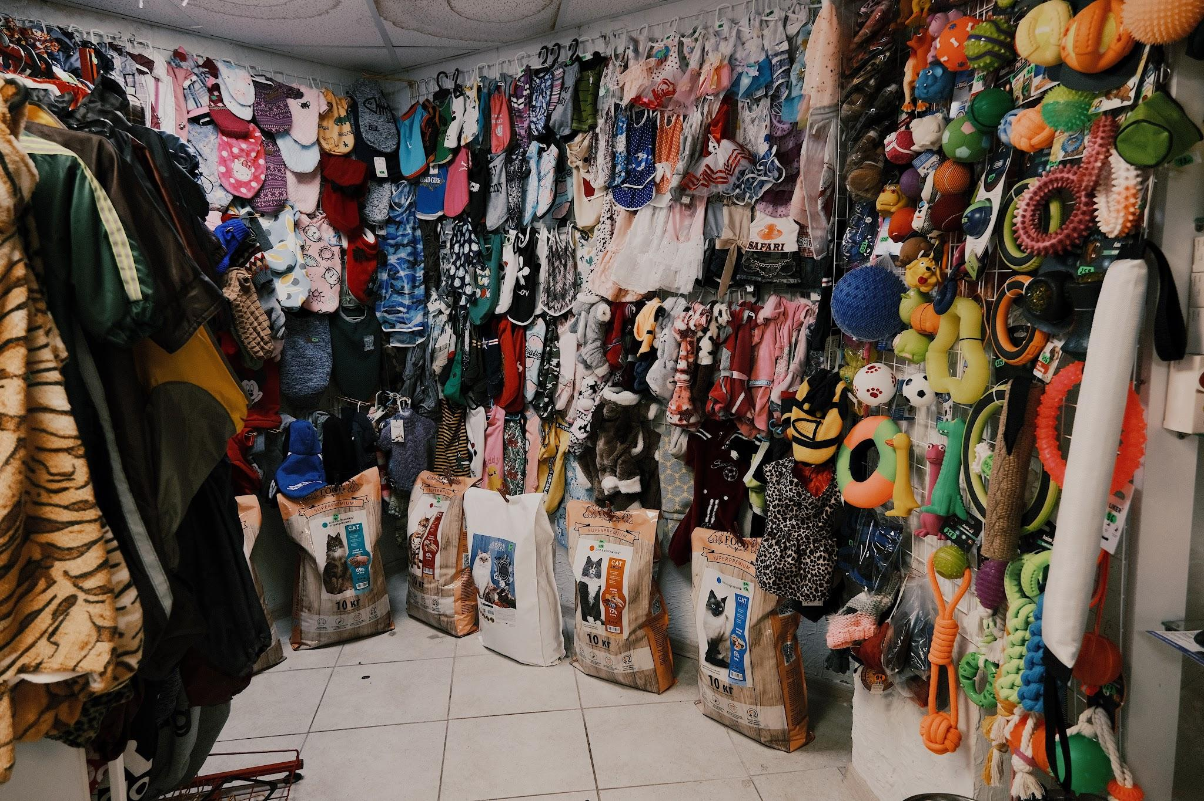
COMO MELHORAR O CHURN NA PETSTORE EM 10% EM 1 ANO

Slide 2
Agenda
Contextualização do Problema
Resultados
Recomendações, Riscos e Próximos Passos

Slide 3
Agenda
Contextualização do Problema
Resultados
Recomendações, Riscos e Próximos Passos

Slide 4
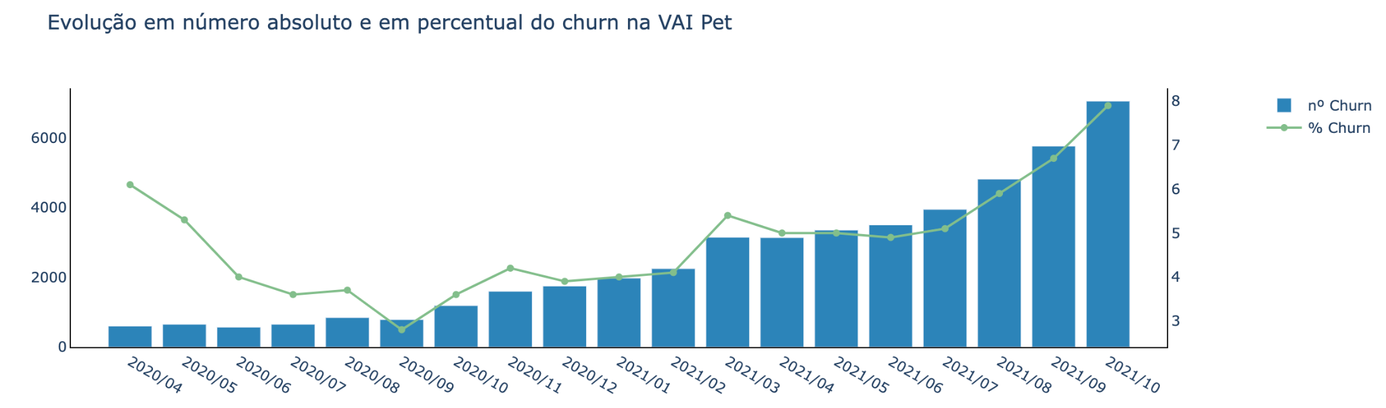
Contextualização do Problema de Churn na VAI Pet
%
Temos dados de venda de 01/2020 a 10/2021, só podemos avaliar Churn a partir de 04/2020
Em números absolutos, o Churn vem crescendo ao longo dos meses de forma contínua
Em percentual, houve uma queda até setembro de 2020, seguido de uma tendência constante de aumento

Slide 5
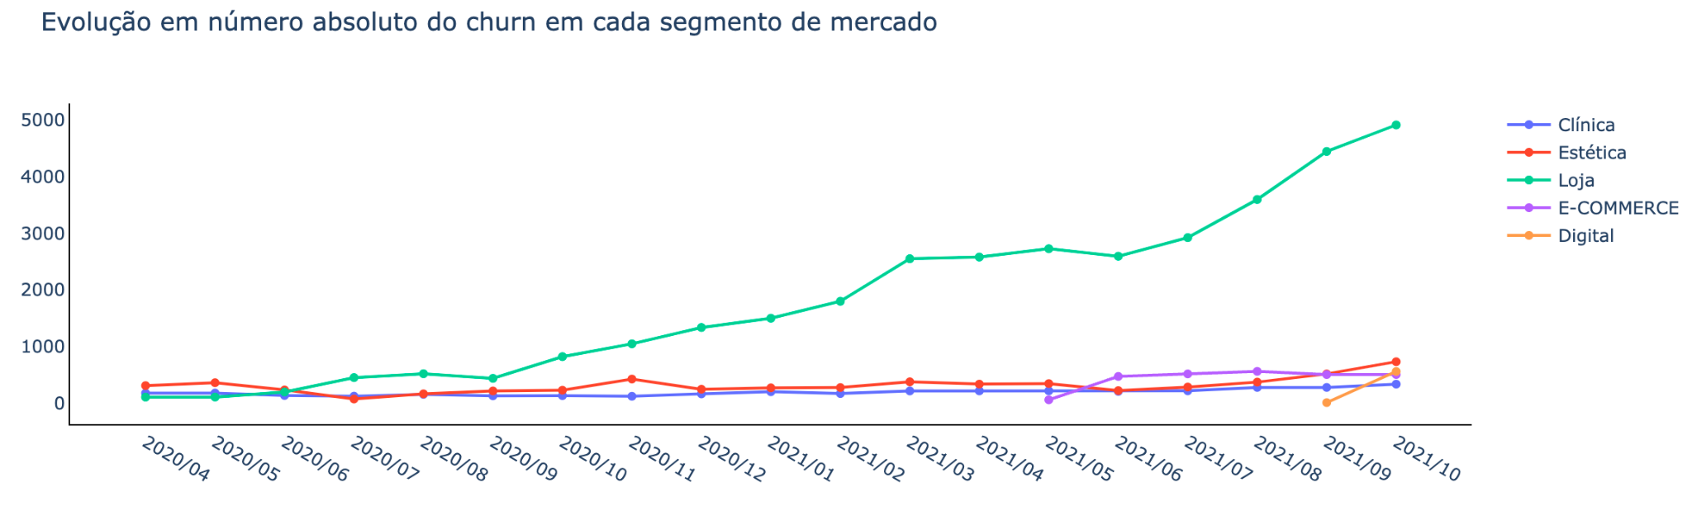
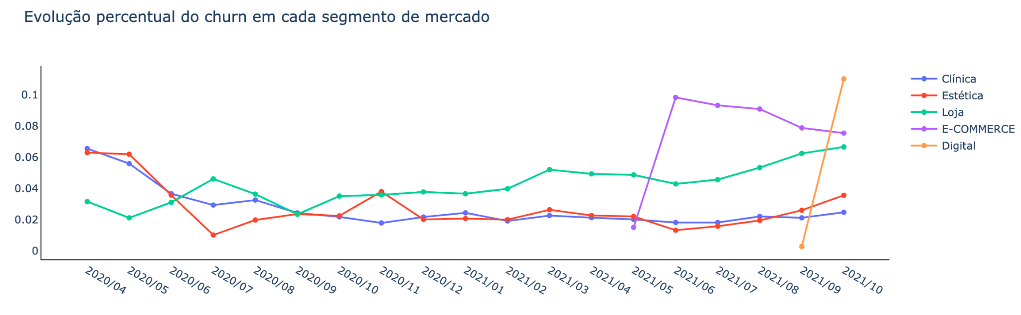
Cohort de churn por segmento de venda
752.8 mil
35.5 mil
64.8 mil
7.9 mil
3 mil
Clínica
Digital
E-commerce
Estética
Loja
O segmento com maior número de venda é Loja Física.
Dentre os segmentos Clínica, Estética e Loja, a Loja foi o com maior churn.
O segmento Digital não apresenta dados suficientes para análise.

Slide 6
Clientes que deram Churn por segmento
Geral
Clínica
E-commerce
Digital
47.6 mil
3.7 mil
2.6 mil
3.5 mil
42 mil
69.9 %
1.5 mil
86.1 %
53.1 %
64 %
46.9 %
1.6 mil
36 %
0.6 mil
30.1 %
Clínica
13.9 %
Não Churn
Churn
Não Churn
Churn
Não Churn
Churn
Não Churn
Churn
Loja física
Estética
34.7 mil
6 mil
30.4 mil
4.9 mil
Churn dos clientes na Loja Física e Geral seguem a distribuição Geral
Segmento Digital não é conclusivo
Clínica é o segmento que possui menor retenção de clientes
53.3 %
54.9 %
46.7 %
45.1 %
Não Churn
Churn
Não Churn
Churn

Slide 7
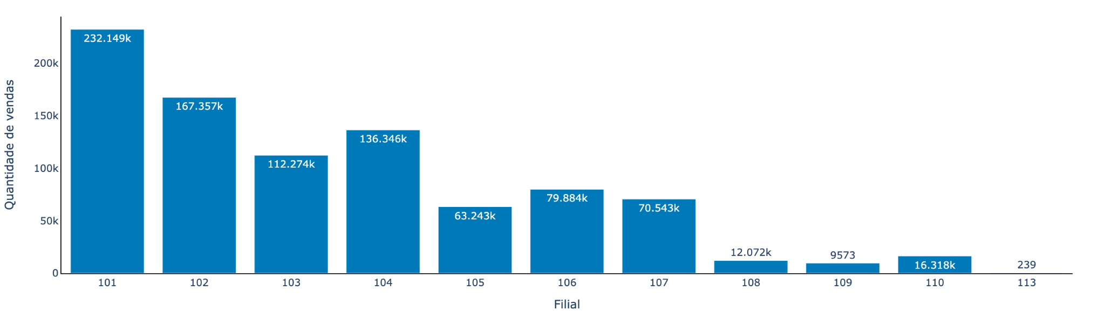
Percentual de Churn por Filial da Loja Física
Dados insuficientes
% Churn
55.6 %
57.2 %
59.9 %
50.9 %
59.3 %
51.7 %
54.7 %
24.7 %
25.9 %
23 %
0 %
As filiais possuem grande variação de número de vendas, principalmente porque algumas são bem recentes
Filiais 101 a 105 possuem dados de venda desde 01/2020
Filiais 106 e 107 possuem dados de venda desde o segundo semestre de 2020
Filiais 108 a 110 possuem dados de venda desde 05/2021
Filial 113 possui dados de venda somente de 10/2021
O percentual de churn nas filiais 101 e 107 são mais próximos da distribuição (53.1%)

Slide 8
Agenda
Contextualização do Problema
Resultados
Recomendações, Riscos e Próximos Passos

Slide 9
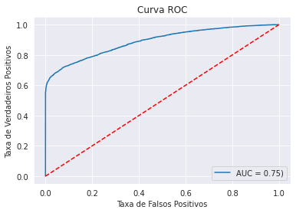
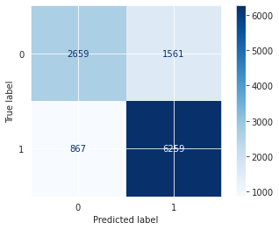
Resultados da EDA e Modelos de Classificação
Resultados do Modelo de Classificação - Regressão Logística
Acurácia de Treino:
0.789
Acurácia de Validação:
0.786
Área sob a curva AUC:
0.754
O modelo aprendeu bem a identificar os possíveis clientes Churns!
Verificar novas métricas. (Futuro)

Slide 10
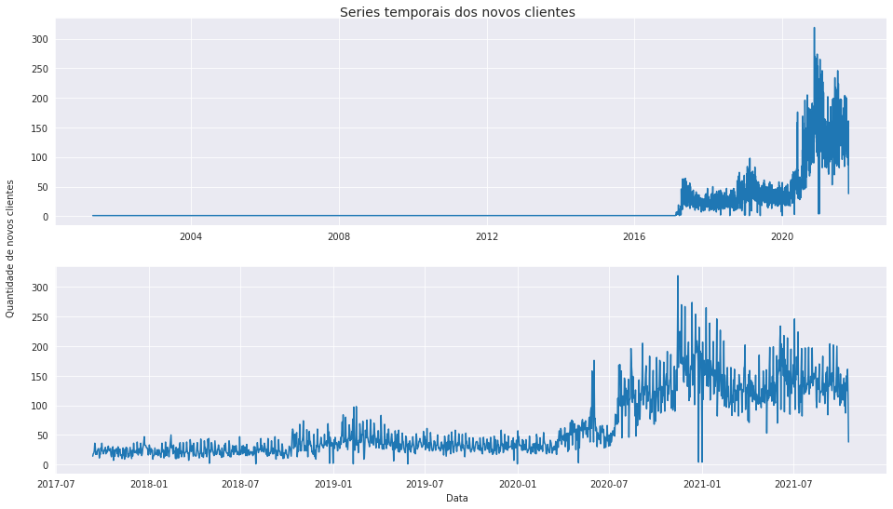
Resultados da EDA e Modelos de Classificação
EDA - Base Clientes
A partir de 2020 ocorreu uma aumento na quantidade de clientes.
A equipe optou por fazer um corte na base e seguir analisando os dados a partir de 2020.
60 mil clientes analisados.

Slide 11
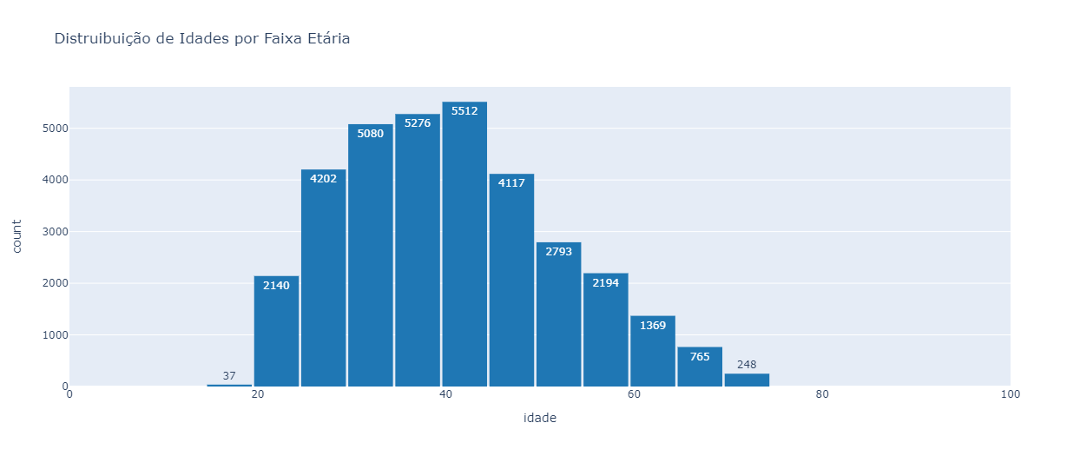
Resultados da EDA e Modelos de Classificação
EDA - Base Clientes
A faixa etária mais presente é de 30 a 45 anos.
Nossa base é majoritariamente Feminina

Slide 12
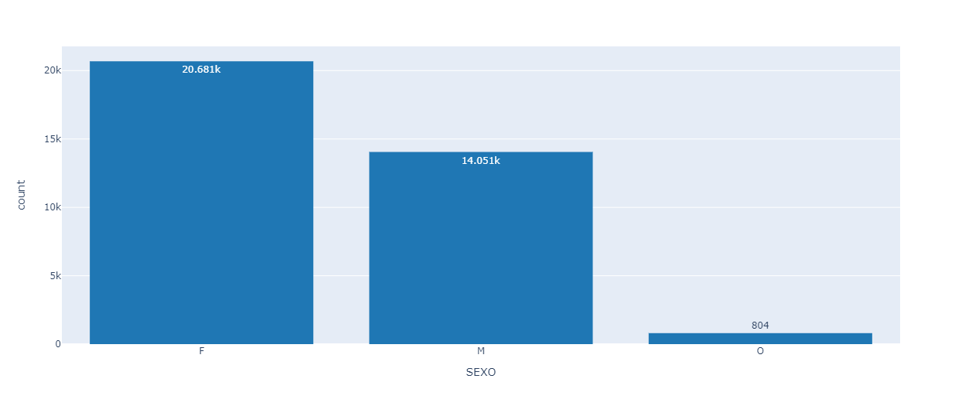
Resultados da EDA e Modelos de Classificação
EDA - Base Clientes
A faixa etária mais presente é de 30 a 45 anos.
Nossa base é majoritariamente Feminina

Slide 13
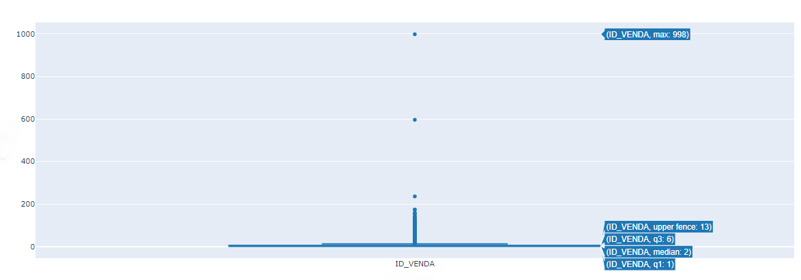
Resultados da EDA e Modelos de Classificação
EDA - Base Vendas
75% dos clientes tem menos de 6 compras
25% dos clientes compraram apenas 1 vez - Varejo
E-COMMERCE tem mais produtos por vendas.
Existem clientes com até 998 compras - Provavelmente são PJs.

Slide 14
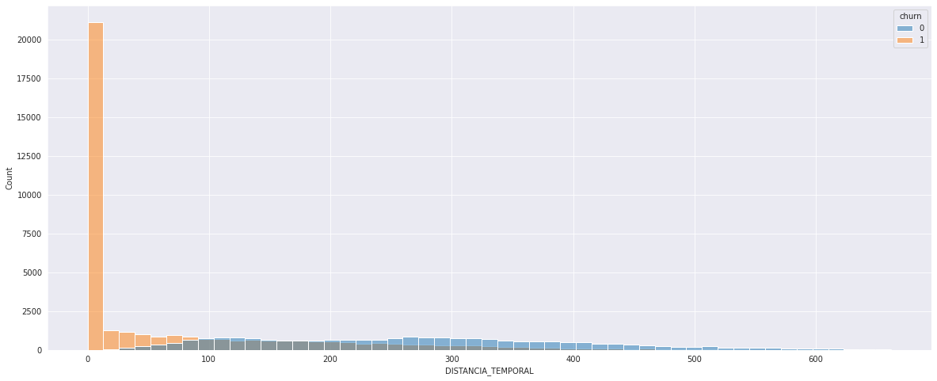
Resultados da EDA e Modelos de Classificação
Feature Engineering e Selection
A maioria dos clientes que dão churn apresentam menores distâncias entre a primeira e última compra.
A distribuição do NIVEL_2 está melhor que a do NIVEL_1

Slide 15
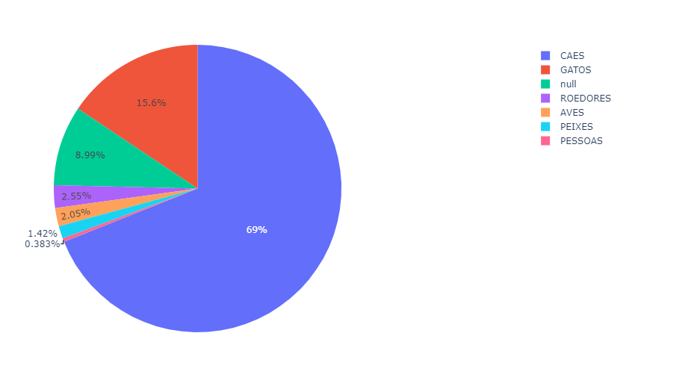
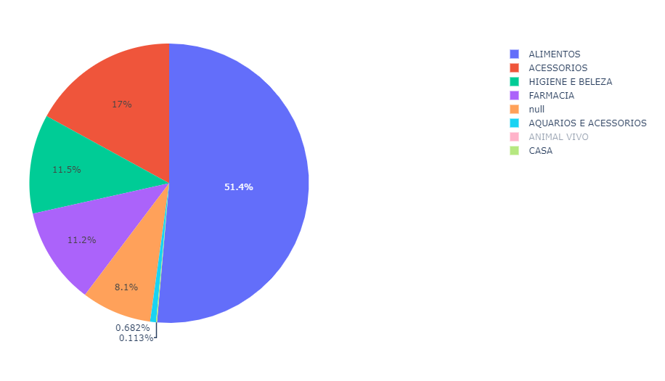
Resultados da EDA e Modelos de Classificação
Feature Engineering e Selection
A maioria dos clientes que dão churn apresentam menores distâncias entre a primeira e última compra.
A distribuição do NIVEL_2 está melhor que a do NIVEL_1
Foi eliminado da base os clientes com mais de 100 compras.

Slide 16
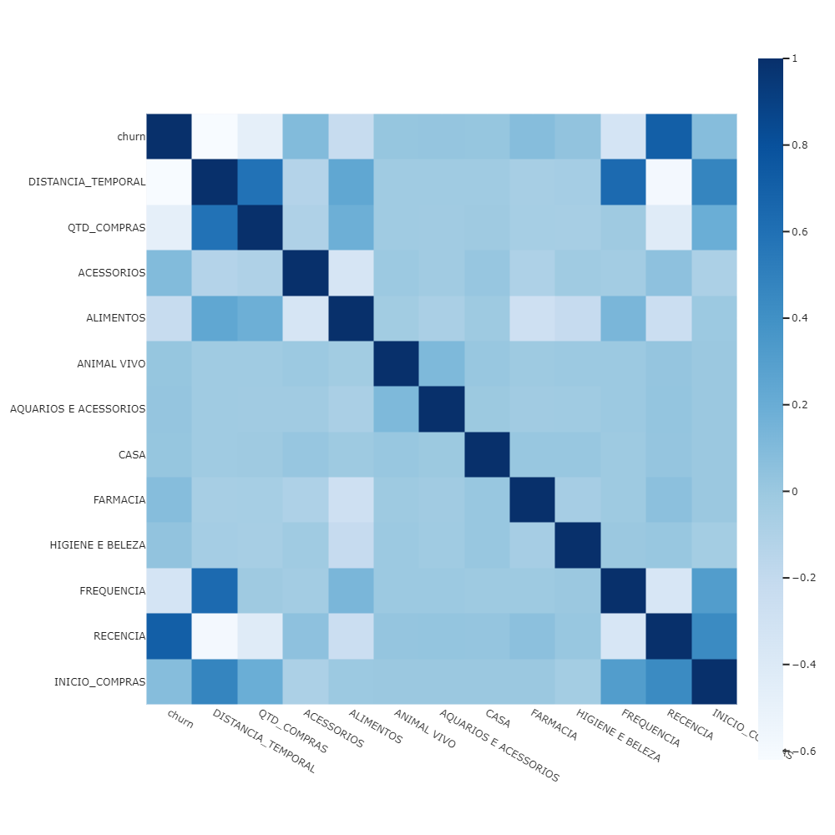
Resultados da EDA e Modelos de Classificação
Feature Engineering e Selection
Frequência = Tempo médio entre uma compra e outra.
Recência = Quão recente o cliente fez um compra em sua organização
Pela alta correlação, removemos a Frequência da RL e a Recência da DT.

Slide 17
Agenda
Contextualização do Problema
Resultados
Recomendações, Riscos e Próximos Passos

Slide 18
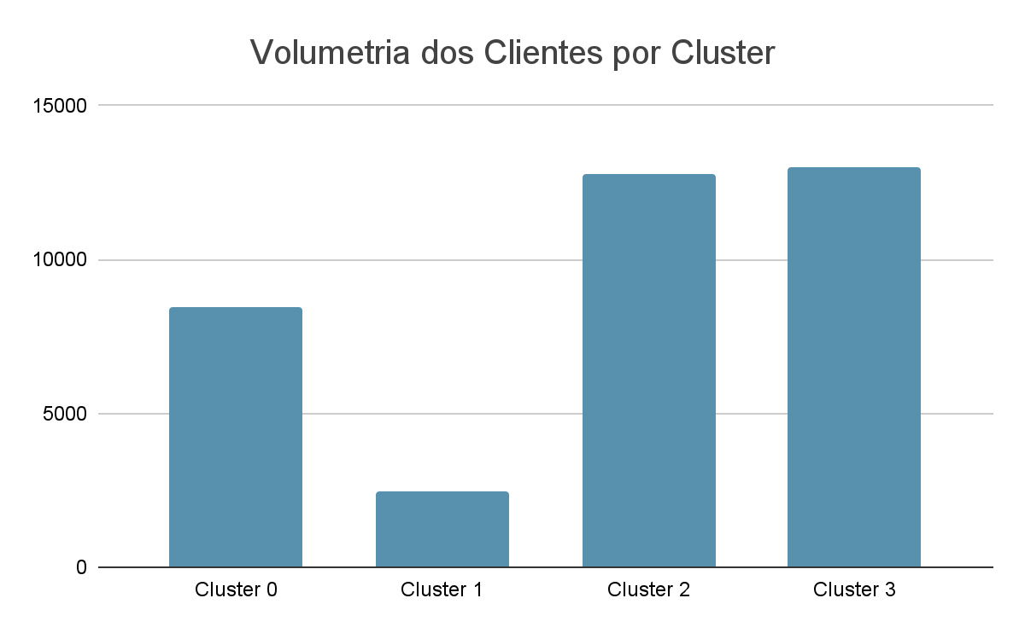
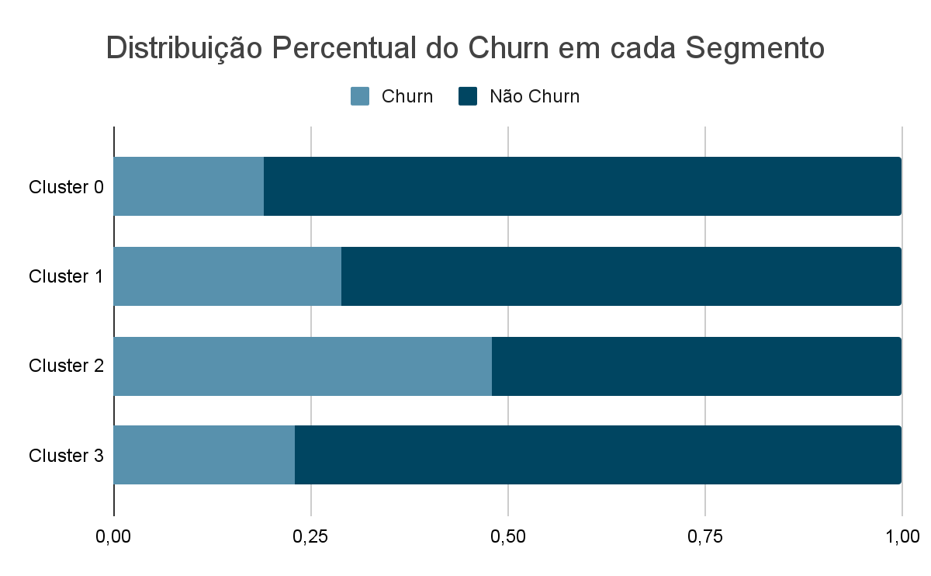
Segmentação de Cliente | Analytics
Variáveis analisadas:
Idade do clientes;
Quantidade de produtos comprados em cada pedido do cliente;
Tempo que o cliente realizou sua primeira compra;

Slide 19
Segmentação de Cliente | Plano de negócios
 | Cluster 0 (Clientes com idade mais avançadas) | Cluster 1 (Clientes que compram vários produtos em um pedido) | Cluster 2 (Clientes mais jovens) | Cluster 3 (Clientes recentes)
Curto Prazo | Foco em ações de marketing digital mais simples. Utilização de marketing direto como envio de e-mails e ligações. |  |  | Uso de política de cashback. Pesquisa de satisfação, para o cliente descrever suas primeiras experiências com a VAI Pet.
Médio Prazo |  | Ações de marketing que visam incentivar tais clientes a comprar pelo e-commerce, facilitando a organização da empresa, e já informando se o produto está em estoque.
Longo Prazo |  |  | Ações de marketing gamificação, com benefícios para os ganhadores, divulgando os games dentro do site da VAI Pet.
Notes:
Cluster 0: Clientes com idade mais avançadas
Foco em ações de marketing digital mais simples. (Curto)
Utilização de marketing direto como envio de e-mails e ligações. (Curto)
Cluster 1: Clientes que compram vários produtos em um pedido.
Ações de marketing que visam incentivar tais clientes a comprar pelo e-commerce, facilitando a organização da empresa, e já informando se o produto está em estoque. (Médio)
Cluster 2: Clientes mais jovens
Ações de marketing gamificação, com benefícios para os ganhadores, divulgando os games dentro do site da VAI Pet. (Longo)
Cluster 3: Clientes recentes
Uso de política de cashback (Curto)
Pesquisa de satisfação, para o cliente descrever suas primeiras experiências com a VAI Pet. (Curto)

Slide 20
Recomendação de Setores da Loja Física
Key Points:
Brinquedos e Higiene e Limpeza são os mais associados, e a associação mais comum;
O maior volume de venda é no setor de Rações;
Não há uma forte associação entre ração e acessório para alimentação.
Rações
Rações
Utensílios para Banho
Utensílios para Banho
Petiscos e Ossinhos
Petiscos e Ossinhos
Brinquedos
Brinquedos
Higiene e Limpeza
Higiene e Limpeza
Acessórios para Alimentação
Acessórios para Alimentação
Antecedentes
Consequentes

Slide 21
Recomendação de Produtos Para Cachorros
Key Points:
Ração seca é o produto mais associado nas cestas dos clientes;
Ração seca é o lift de para um cross-sell;
Clientes que compram Biscoitos,Snacks tem 73% de chance de levar ração seca.
Para morder e Puxar
Para morder e Puxar
Antipulgas e Carrapatos
Antipulgas e Carrapatos
Ração Úmida
Ração Úmida
Ossinhos e Palitos
Ossinhos e Palitos
Tapetes Higiênicos
Tapetes Higiênicos
Ração Seca
Ração Seca
Biscoito - Bifinho - Snack
Biscoito - Bifinho - Snack
Antecedentes
Consequentes

Slide 22
Recomendação de Produtos Para Gatos
Key Points:
Ração Úmida e Seca são frequentemente comprados juntos;
Clientes que compram Areia e Ração Úmida tem 85% de chance de levar ração seca
Ração Úmida
Ração Úmida
Biscoito - Bifinho - Snack
Biscoito - Bifinho - Snack
Ração Seca
Ração Seca
Areia e Granulados
Areia e Granulados
Antecedentes
Consequentes

Slide 23
Recomendações, Riscos e Próximos Passos
Recomendações
Aplicação do modelo de Churn para predição e ações de retenção
Ações de acordo com a segmentação de clientes
Investimento no programa de Fidelização
Ações de recomendação de produtos pela sua disposição na Loja Física
Promoção dos produtos corretos, especialmente de cães e gatos
Usar recomendação de produtos no E-commerce e no segmento Digital
Expansão de vendas nas Filiais
Riscos
Crescimento no meio digital e no e-commerce → estrutura de delivery e atendimento online
Atração de compradores PJ → gestão de estoque para atender esses clientes
Concorrência cada vez mais especializada em serviços de Clínica e Estética → especialização e atualização
Próximos Passos
Coletar mais dados do segmento Digital e E-commerce para análise mais precisa desses meios
Obter dados de Faturamento e Localização Geográfica para melhor comparação entre os segmentos
Avaliação do churn após aplicação das ações recomendadas

Slide 24
COMO MELHORAR O CHURN NA PETSTORE EM 10% EM 1 ANO

